Slide 1
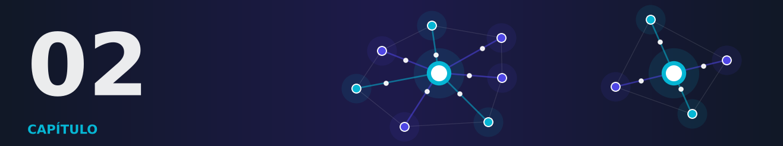
PARTE I — FUNDAMENTOS
Preparando o Terreno: Dados, Modelos e Otimização
Antes de treinar em equipe, é preciso saber treinar sozinho.
Araken de Medeiros Santos · Aprendizado Federado: Fundamentos, Prática e Fronteiras
Notes:
Abertura. Leia o gancho em voz alta e pergunte à turma o que esperam aprender neste capítulo.

Slide 2

O que você vai conseguir fazer
Explicar o que são exemplos, atributos, rótulos, modelo, parâmetros e função de perda.
Descrever o gradiente descendente e o SGD com mini-lotes, e o papel da taxa de aprendizado.
Reconhecer sobreajuste e usar treino, validação e teste.
Calcular métricas de classificação, incluindo F1, e saber quando a acurácia engana.
Calcular estatísticas globais, como média e desvio padrão, de forma federada.
Usar partial_fit e warm_start do scikit-learn para pausar e retomar o treino.
Notes:
Peça que a turma leia os objetivos em silêncio e marque o que já sabe. No fim da aula, volte a esta lista.

Slide 3
Roteiro da aula
1
2
3
4
Dados, modelo e erro
Descer a montanha do erro
Generalizar e medir
Federar o pré-processamento
Notes:
Mostre o caminho da aula. Cada bloco leva de 8 a 12 minutos.

Slide 4
Treinar um modelo é tentar, medir o erro e ajustar. Sempre de novo.
Como aprender a cobrar pênaltis.
Notes:
Abertura com o pênalti: chuta, vê onde a bola foi, corrige a mira.

Slide 5

Dados, modelo e erro
Exemplo: uma linha da tabela (um paciente)
Atributo: uma coluna (idade, tamanho do tumor)
Rótulo: a resposta correta
Parâmetros w: números que o modelo ajusta
Pense assim: o modelo é uma receita com botões; aprender é girar os botões.
Notes:
Estabeleça o vocabulário: X, y, w.

Slide 6
A função de perda: a nota do erro
Perda baixa = previsão boa; perda alta = ruim
Entropia cruzada: perda = −log(p da classe certa)
Confiante e certo: perda ≈ 0,11 (p = 0,9)
Pouco confiante: perda ≈ 2,30 (p = 0,1)
Pense assim: como a nota de uma prova: quanto menor o erro, melhor a nota.
Notes:
Mostre os dois exemplos numéricos de −log.

Slide 7
Risco empírico: a média das perdas
F(w) = média das perdas em todos os exemplos
Treinar é minimizar F(w)
No federado, cada cliente tem seu F_k(w)
O global é a média ponderada dos F_k
Pense assim: a média das notas de todas as provas da turma.
Notes:
Faça a ponte com o Capítulo 1: F_k é o erro do cliente k.

Slide 8
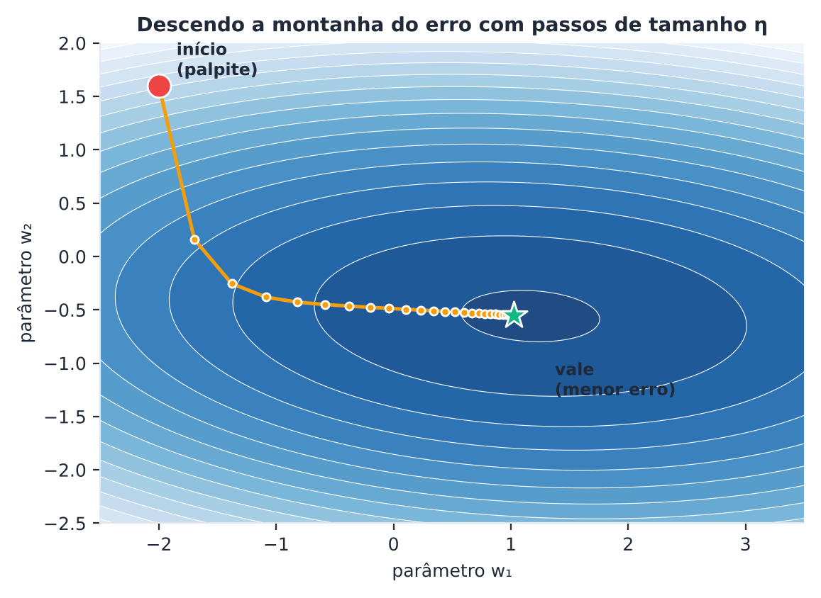
Gradiente descendente: descer a montanha
Sinta para onde o chão desce mais e dê um passo de tamanho η.
Notes:
Analogia da neblina: só enxergamos o chão sob os pés. A regra é w ← w − η·∇F(w).

Slide 9
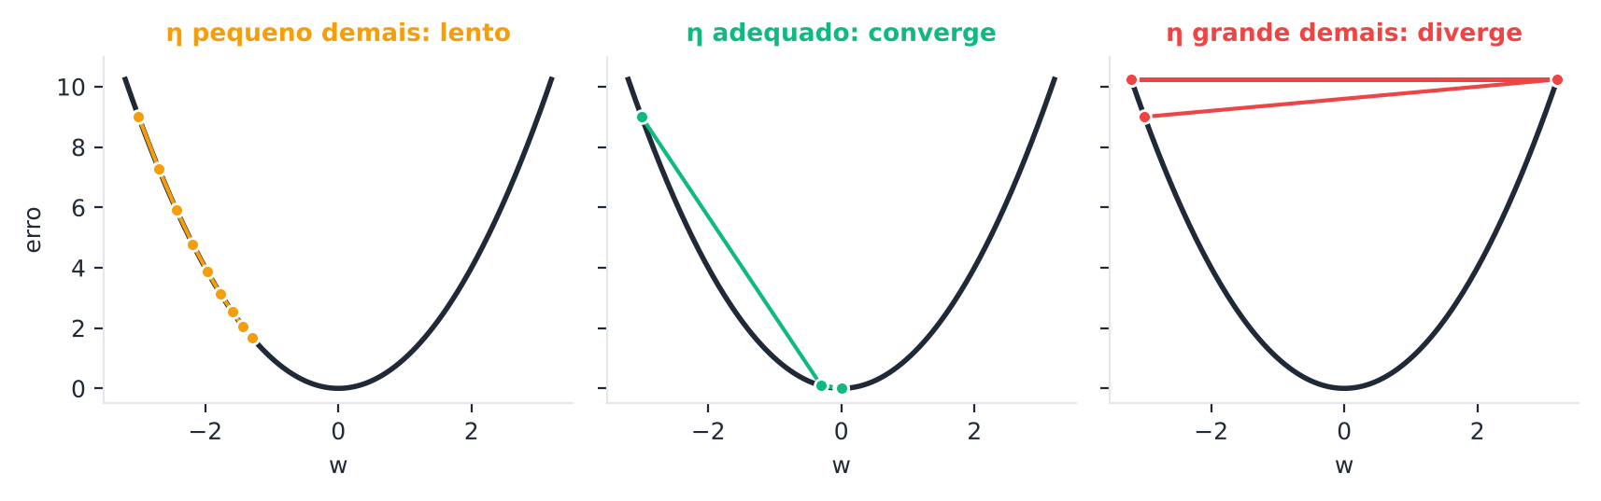
A taxa de aprendizado η: o tamanho do passo
Pequeno demais: lento. Grande demais: passa do vale e diverge.
Notes:
Dica prática: se a perda sobe ou fica louca, reduza η pela metade.

Slide 10
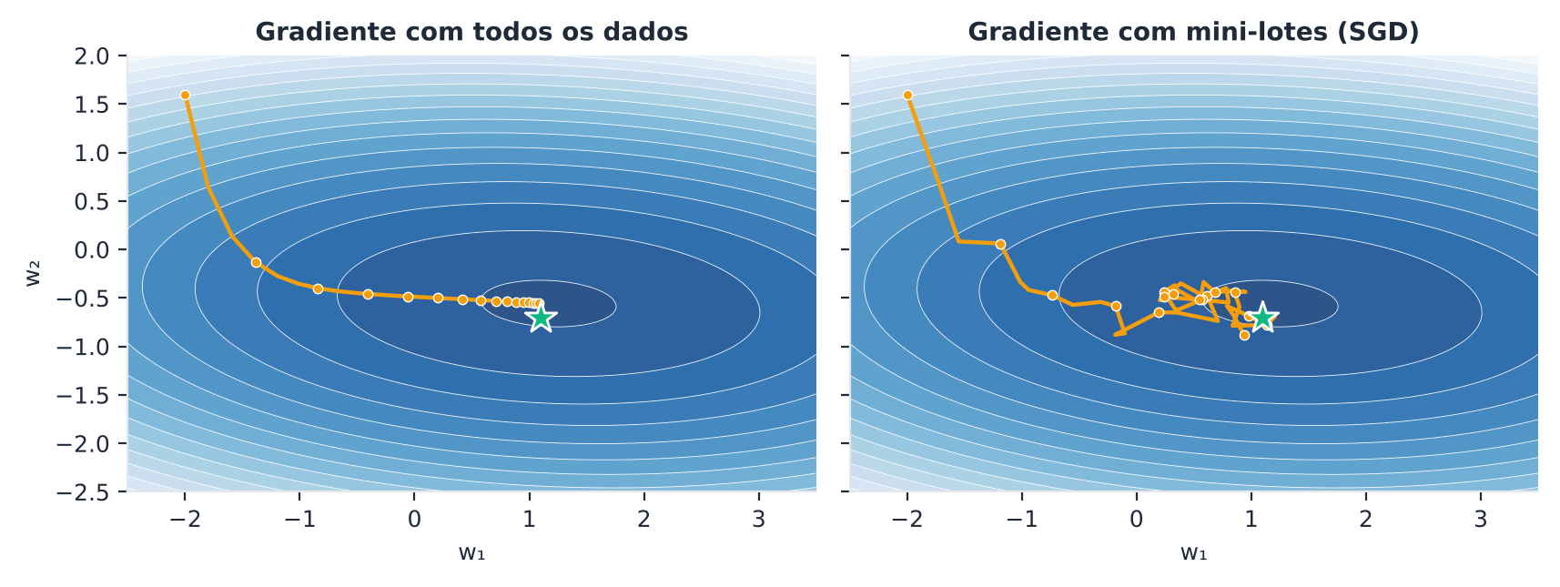
SGD: caminho tremido, mas esperto
Mini-lotes dão gradientes ruidosos, baratos e corretos na média.
Notes:
Defina época (uma passada pelos dados) e passo (uma atualização). 1.000 exemplos com lote 50 = 20 passos por época.

Slide 11
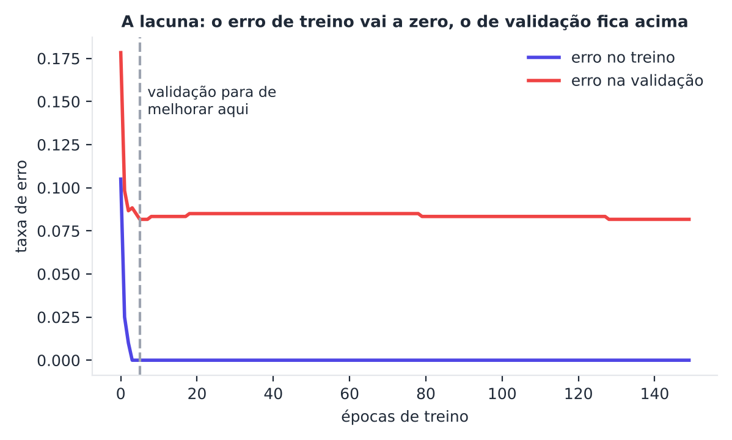
Sobreajuste: decorar não é aprender
Erro de treino vai a zero, mas o de validação fica acima.
Notes:
Aluno que decora a prova de treino e vai mal na prova nova.

Slide 12
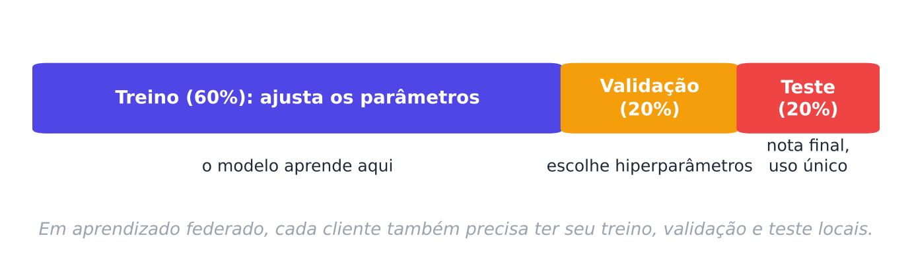
Treino, validação e teste
Teste: nota final, uso único. Nunca escolha hiperparâmetros nele.
Notes:
Aviso: escolher hiperparâmetros olhando o teste vaza informação e deixa o resultado otimista.

Slide 13
Acurácia engana: use precisão, revocação e F1
Métrica | Pergunta que responde
Acurácia | Quantos acertos no total?
Precisão | Dos que chamei de fraude, quantos eram?
Revocação | Das fraudes que existiam, quantas achei?
F1 | Só é alta se as duas forem altas
Pense assim: 99% de transações legítimas: quem sempre diz 'legítima' acerta 99% e nunca acha fraude.
Notes:
Exemplo central: classes desbalanceadas. No Exercício 3 o modelo ingênuo tem F1 zero.

Slide 14
Um modelo federado é um vetor de números
650
2.410
w
parâmetros da softmax dos dígitos (65 × 10)
parâmetros de uma MLP de 32 neurônios
enviar, receber, somar e dividir
Pense assim: um modelo é uma lista de números que viaja de ida e volta.
Notes:
Esta é a ideia que habilita o federado: tratar o modelo como vetor.

Slide 15
Treino que pausa e retoma: partial_fit
modelo = SGDClassifier(
loss="log_loss",
learning_rate="constant",
eta0=0.01)
for epoca in range(1, 11):
modelo.partial_fit(
Xtr, ytr, classes=classes)
O que aparece
após 1 época: 0.936
até 10 épocas: 0.962
parâmetros:
coef_ (10, 64)
intercept_ (10,)
O cliente recebe um modelo, treina um pouco e devolve: precisa retomar de onde parou.
Notes:
Mostre coef_ e intercept_: é isto que o servidor envia e recebe.

Slide 16
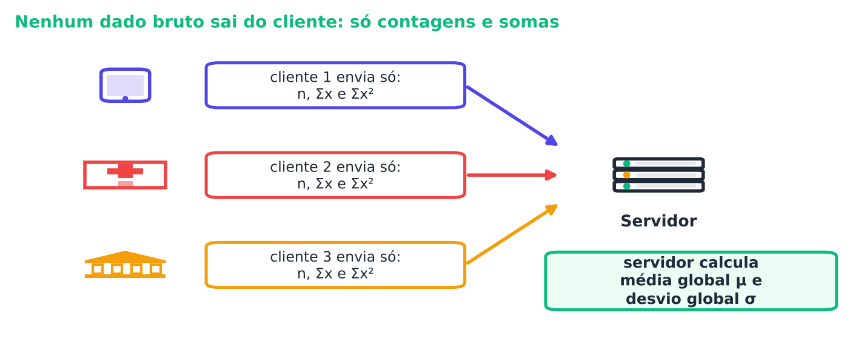
Padronização federada: só somas viajam
Cada cliente envia n, Σx e Σx². O servidor calcula μ e σ globais.
Notes:
Resultado idêntico ao StandardScaler que olha todos os dados, com erro de arredondamento na casa de 1e-13.

Slide 17
Padronização: a conta por trás
μ = S1 / n e σ² = S2 / n − μ²
S1 = soma dos valores; S2 = soma dos quadrados
Média das médias dá errado se os tamanhos diferem
Somas também vazam em grupos pequenos
Pense assim: para a média de uma escola, some todas as notas e divida pelo total de alunos.
Notes:
Cuidado: média simples das médias ignora os pesos n_k. É o mesmo motivo da ponderação no FedAvg.

Slide 18
Se o algoritmo só precisa de somas, o federado é exato.
Guarde esta frase: ela volta no Capítulo 11.
Notes:
Gancho para K-means e PCA federados.

Slide 19

Quiz relâmpago 1/3
Qual é a função de uma função de perda?
Dar uma nota ao erro das previsões do modelo.
Embaralhar os dados.
A
B
Criptografar os parâmetros.
Dividir os dados em treino e teste.
C
D
Notes:
RESPOSTA: A. A perda quantifica o quanto a previsão está errada. Dê 30 segundos para a turma votar levantando a mão e peça que alguém justifique.

Slide 20
Quiz relâmpago 2/3
Uma época é:
uma atualização de parâmetros.
uma passada completa pelos exemplos de treino.
A
B
uma rodada de comunicação.
um mini-lote.
C
D
Notes:
RESPOSTA: B. Época é uma passada completa; passo é uma atualização. Dê 30 segundos para a turma votar levantando a mão e peça que alguém justifique.

Slide 21
Quiz relâmpago 3/3
Quantos parâmetros tem uma softmax para dígitos 8x8 (64 atributos) com 10 classes, contando vieses?
64.
650.
A
B
2.410.
10.
C
D
Notes:
RESPOSTA: B. 64 × 10 + 10 = 650. Dê 30 segundos para a turma votar levantando a mão e peça que alguém justifique.

Slide 22

Mão na massa: Python + scikit-learn
Exercício 1 Taxa de aprendizado em ação (básico)
Exercício 2 Gradiente completo versus mini-lotes (básico)
Exercício 3 Acurácia que engana (intermediário)
Exercício 4 Padronização federada com clientes de tamanhos diferentes (intermediário)
PROJETO Triagem com poucos dados: do zero ao modelo
Notes:
Os enunciados completos e as soluções estão nos Apêndices D e E do livro. Sugestão: resolver o exercício 1 em dupla, em sala.

Slide 23

Para levar na mochila
✔ Um modelo é uma função com parâmetros w. Aprender é reduzir a perda média F(w).
✔ Gradiente descendente: w ← w − η∇F(w). η é o tamanho do passo.
✔ SGD usa mini-lotes. Época = uma passada pelos dados.
✔ Sobreajuste: boa nota no treino, má nota em dados novos. Use treino, validação e teste.
✔ Acurácia pode enganar em classes desbalanceadas. Use precisão, revocação e F1.
✔ Um modelo federado é um vetor de números que se envia, recebe e combina.
✔ partial_fit permite retomar o treino. Média e desvio globais saem de somas locais.
Notes:
Revisão em voz alta. Peça a um aluno que explique cada item com uma analogia diferente da usada em aula.

Slide 24

Perda, gradiente, validação e somas locais: as ferramentas da equipe.
Próximo capítulo: FedSGD e FedAvg — o algoritmo que faz a equipe aprender junta.
Notes:
Encerramento. Anuncie a leitura recomendada e o próximo tema.

